Slide 1


Kybernetická bezpečnost a pasporty FaMa+
Nástroje pro řízení rizik
  Vizualizace mapy aktiv
  Generování & správa bezpečnostní dokumentace
  Možnosti integrace

Slide 2


Kybernetická bezpečnost & TESCO SW a.s.
Reference
Vývoj a provoz KII
MS2021+ (MS2014+), NEN, IS ORG, IS CRAB
Bezpečnostní monitoring & dohled
MMR, CRR, UOOU
Know-how
Specializované odd. kybernetické bezpečnosti
Certifikace (nejen) dle VoKB: CISSP, CISM, CEH, CHFI, ECSA, ISO 27001 lead implementator, …
ISO 27001
Jak dlouho?
Od r. 2014
www.tescosw.cz
Tř. Kosmonautů 1288/1, Olomouc

Slide 3
KB & Bezpečný životní cyklus IS
Metodika
Bezp. dokumentace
Outsourcing kapacit
Monitoring
záznam a vyhodnocování událostí
Dohled
reakce na KBU & KBI
forenzní analýza
Příprava
Návrh
Vývoj
Příprava
Analýza rizik
Návrh protiopatření
Návrh
Provoz
KB
VA scany & assesment
Pen-testy
SDLC
Vývoj
Testování
Imple-
mentace
Vývoj bezp. opatření
Kryptografie
Technická opatření:
FW, IPS, LM, SIEM, …
Hardening
Bezpečná konfigurace
www.tescosw.cz
Tř. Kosmonautů 1288/1, Olomouc

Slide 4
Analýza rizik
Zranitelnost
Dopad
=
Riziko
Hrozba
*
*
(aktivita/událost,
úmyslná/neúmyslná)
(vlastnost/fakt)
(možnost, že určitá hrozba využije zranitelnosti aktiva a způsobí škodu)
Praktické potíže při AR:
Vysoký počet kombinací: Z * H * D = R
Podrobnost vs přehlednost
Subjektivita hodnocení
Nepřehledné vazby mezi aktivy
Využití AR v praxi
Plán vs. skutečnost
Změny v AR
www.tescosw.cz
Tř. Kosmonautů 1288/1, Olomouc

Slide 5
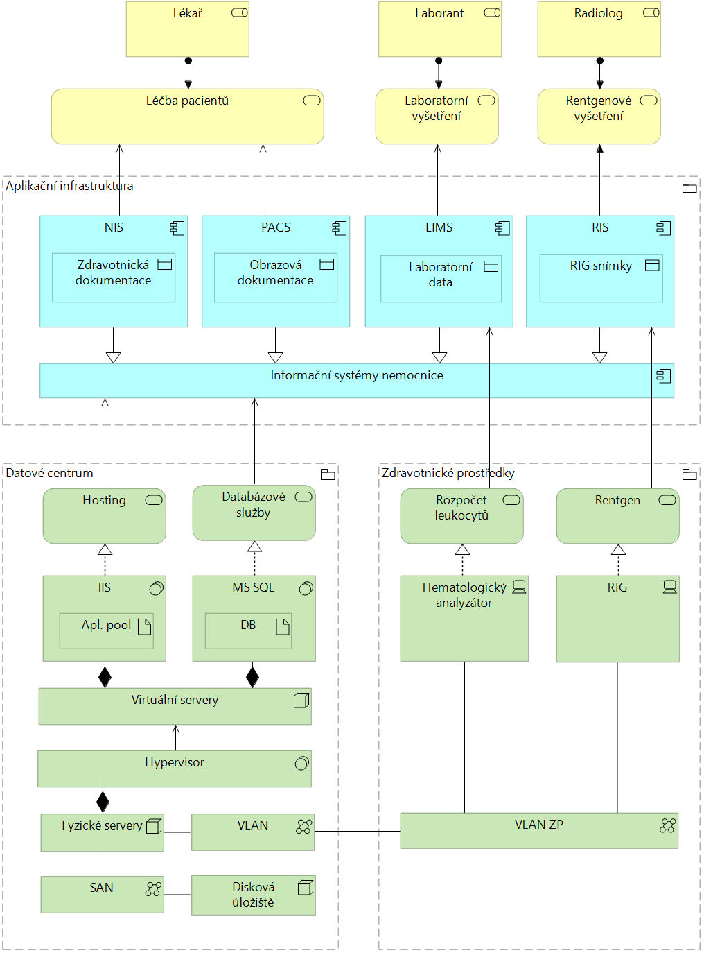

Diagram aktiv
TOGAF & Archimate
Vrstvy
  Business
  Datová
  Aplikační
  Technologická
  (Fyzická)
Typy vazeb
www.tescosw.cz
Tř. Kosmonautů 1288/1, Olomouc

Slide 6
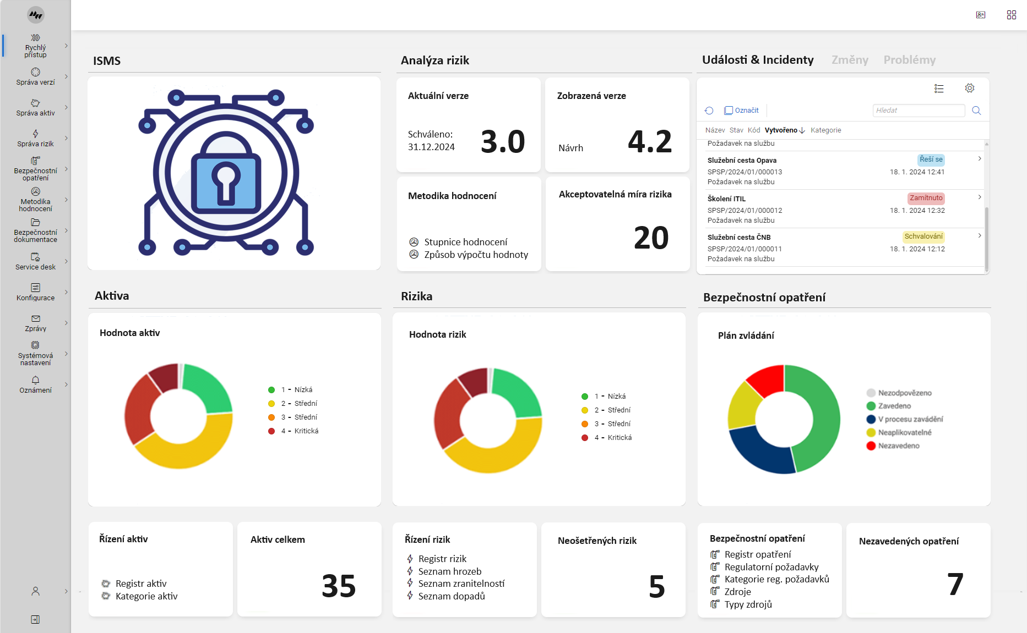
Řízení rizik
Verzování AR
Různé metodiky hodnocení
Vazba na regulatorní požadavky
Workflow schvalování
El. podpisy dokumentů
Derivace výstupů pro různé stakeholdery
  Diagramy
  Sestavy (generované / vkládané)
Integrace
  SD ITSM
  Konfigurační databáze
  Pasporty ZP
www.tescosw.cz
Tř. Kosmonautů 1288/1, Olomouc

Slide 7
Blokové schéma
Evidence ZP/TEP
Evidence ZP/TEP
Správa ZP/TEP
Dokumentace ZP/TEP
Seznam aktiv & rizik
Řízení rizik
Analýza rizik
Bezpečnostní dokumentace
Seznam ZP/TEP, události
Informace o aktivech
Provozní monitoring
Provozní události
ServiceDesk
Tikety: KBU, KBI, Změny
Konfigurační DB
Bezpečnostní
monitoring
Offense
www.tescosw.cz
Tř. Kosmonautů 1288/1, Olomouc

Slide 8
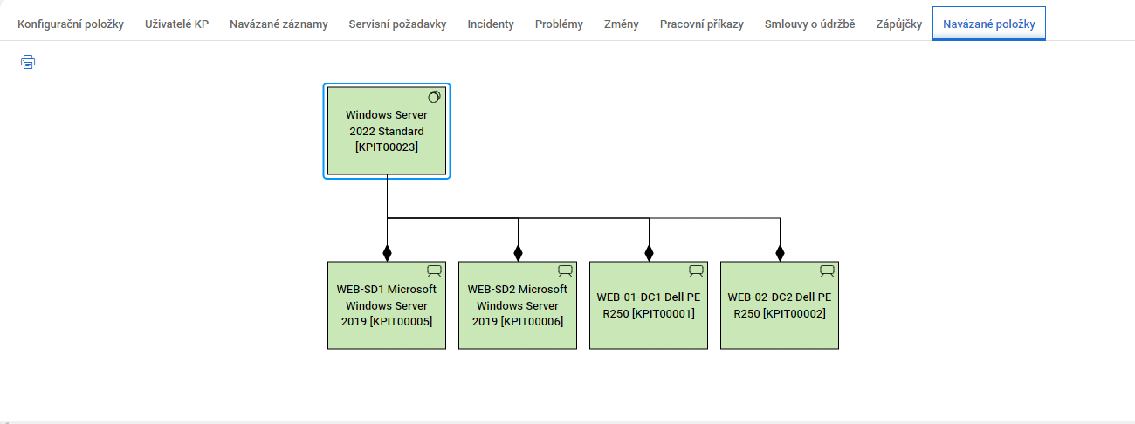
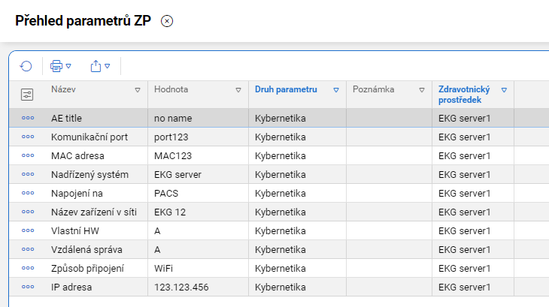
Možnosti modulu EZP/TEP z pohledu zákona o KB
Evidence a identifikace majetku, který podléhá ZKB
Evidence technických informací o tomto majetku
Evidence příslušné dokumentace
Evidence používajících OU/NS
Evidence externích firem
Evidence autorizovaných pracovníků
Sledování periodických činností
Sledování vazeb mezi majetky
Grafická vizualizace vazeb
Integrace aktiv, rizik, událostí
www.tescosw.cz
Tř. Kosmonautů 1288/1, Olomouc

Slide 9




Děkuji za pozornost
Martin Křepelka
Ředitel úseku Speciální a bezpečnostní projekty
E-mail: martin.krepelka@tescosw.cz
Tel.: +420 724 444 735
TESCO SW a.s.
Tř. Kosmonautů 1288/1
779 00, Olomouc
www.tescosw.cz

